Slide 1

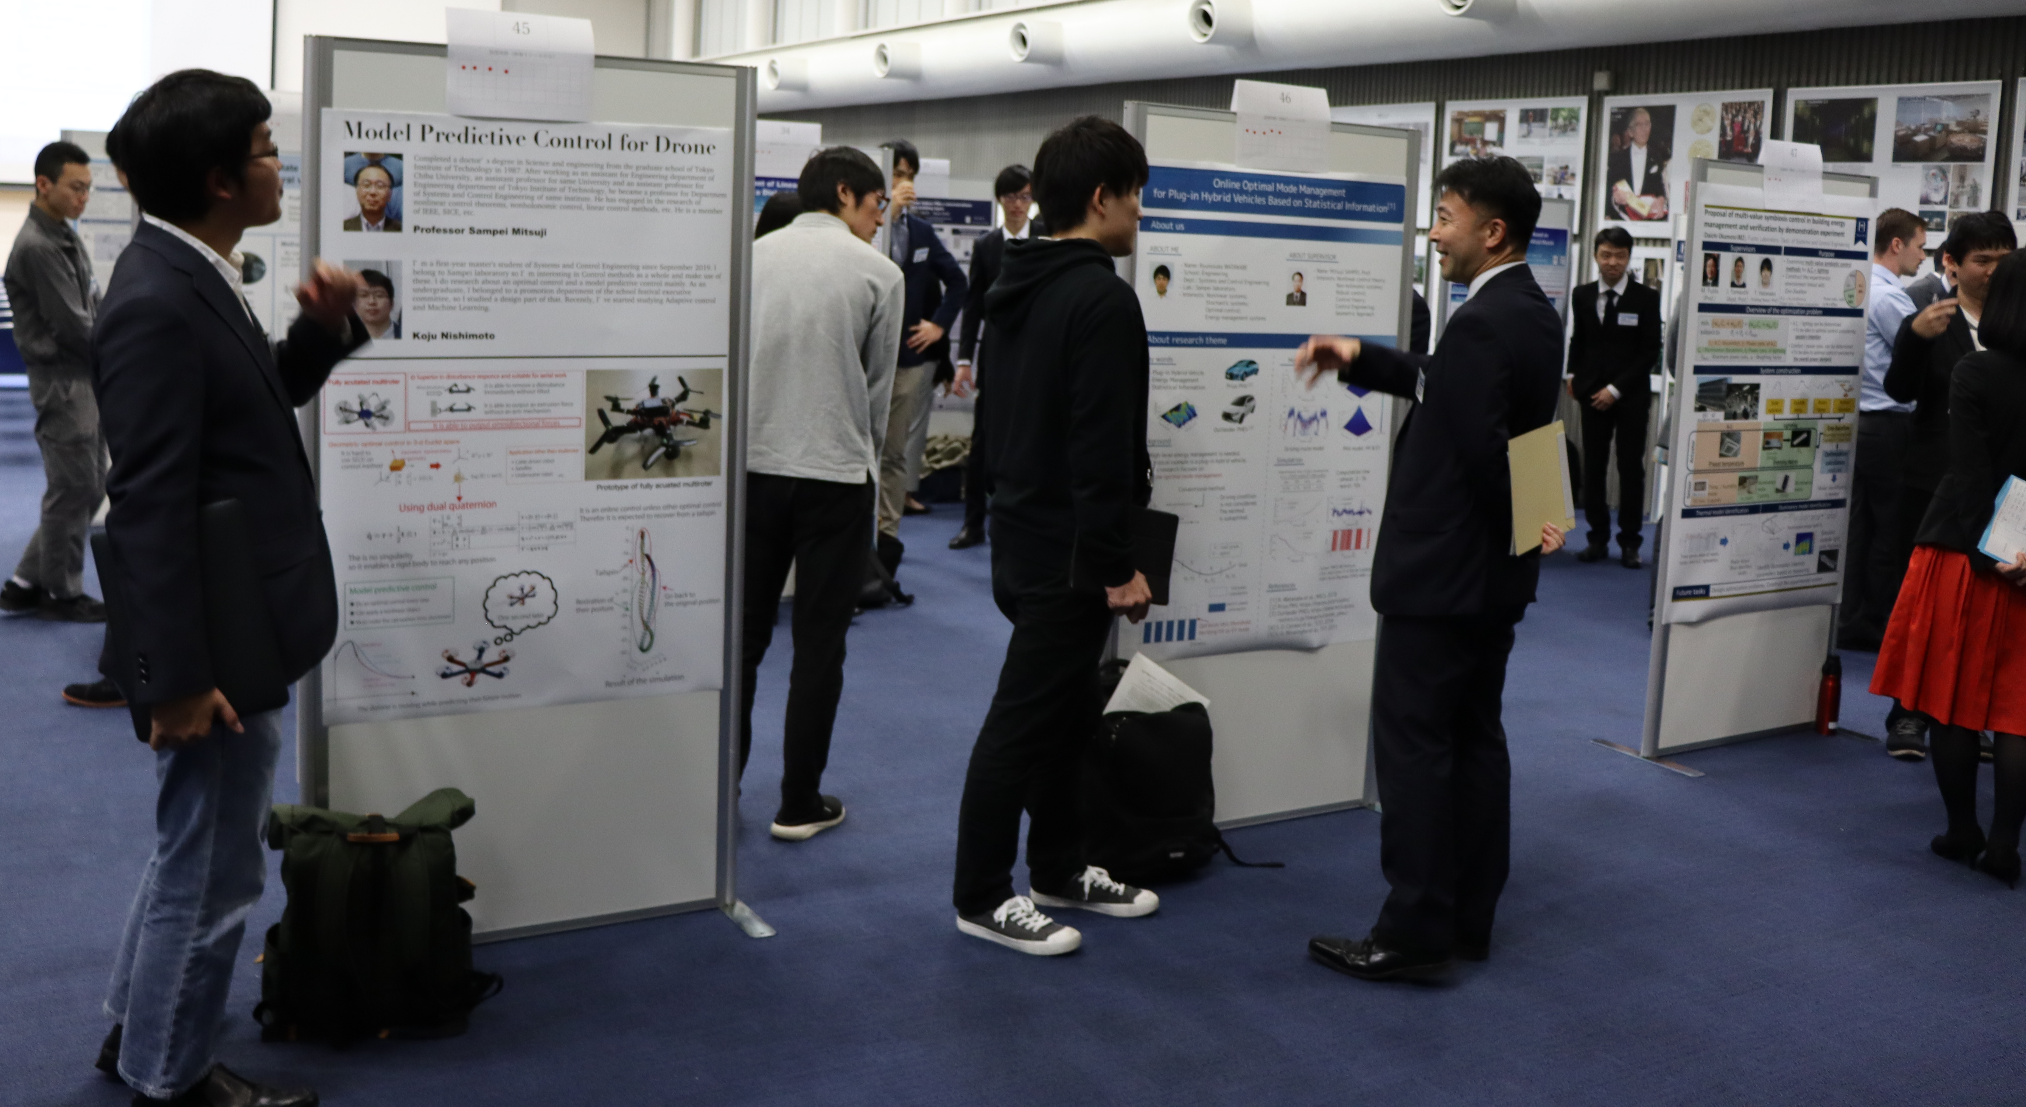
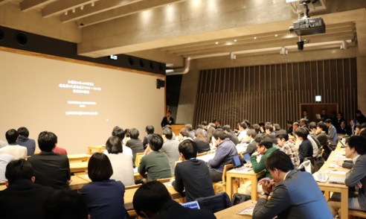
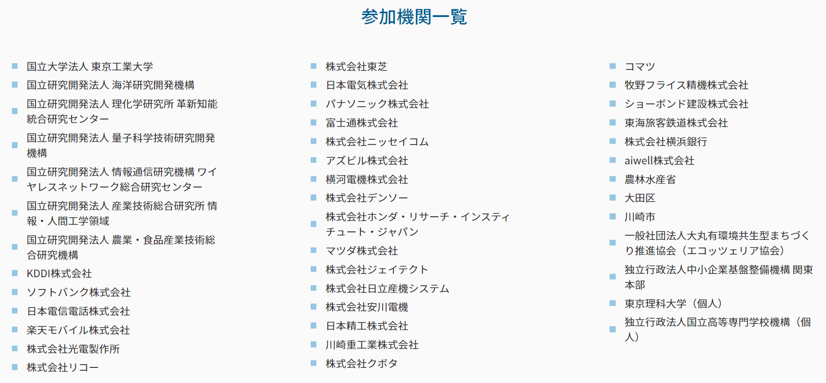
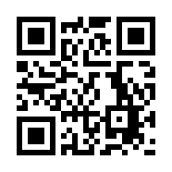
超スマート社会推進コンソーシアム
人材育成から研究開発までを統合した超スマート社会創出のための産官学連携による次世代型社会連携教育研究プラットフォームを構築
異分野融合研究チームを構築し，学生が経済的支援を受けつつ研究に参加
是非，マッチングワークショップに参加してください！
参加機関を対象に研究発表し，
参加機関のニーズと、学生の技術的・人材的シーズをマッチング
【マッチング成立実績】
2019年: 10件 2020年: 35件
2021年6月9日(水)
・・・学生からの発表
2021年6月30日(水)
・・・参加機関からの発表
登録はコンソーシアムwebまで
（皆さんは全員参加可能です）
Notes:
2018年から超スマート社会推進コンソーシアムという組織ができています。
ここでは人材育成から研究開発までを統合した超スマート社会創出のための産官学連携による
次世代型社会連携教育研究プラットフォームを構築しています。
特に、コンソーシアムを介して異分野融合研究チームが構築できれば、皆さんは
RA採用による経済的支援を受けながら先端研究を進めることができます。
その研究チームを構築するチャンスがマッチングワークショップです。
ここでは、コンソーシアム参加機関を対象に研究発表を実施し、産業界のニーズとのマッチングを図ります。
昨年度は35件のマッチングが成立し、そのうちの一定数は異分野融合研究チームを構築することに成功し、
該当の学生はRA経費による経済的支援を受けながら研究を行っています。
次回のワークショップは6月9日に予定されています。
マッチングの成立はもちろんのこと、現在進めている研究の社会へのインパクトを確認する意味でも是非参加を検討ください。
ここにいる皆さんはもれなく参加の権利があります。

Slide 2
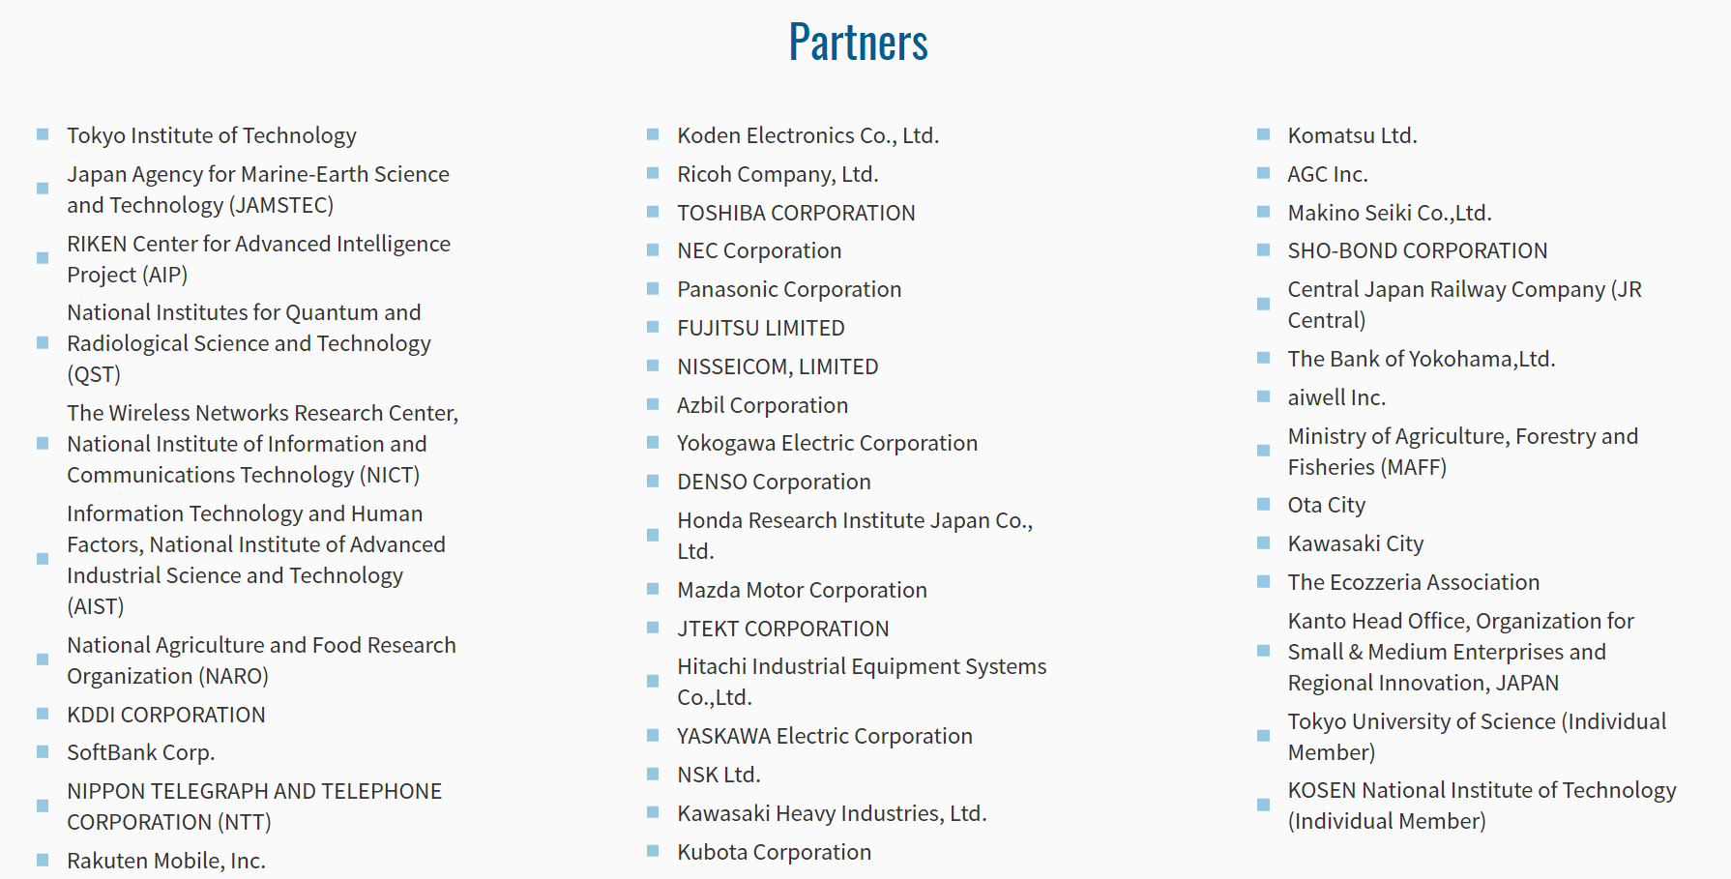
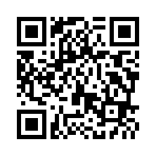
Super Smart Society (SSS) Promotion Consortium
A next-generation education and research platform has been established!
Students have opportunities to form interdisciplinary research teams with consortium partners and participate in the team with financial support.
SSS matching workshop
But, how?
Match the needs of the Consortium partners with the seeds of the research and human resources of students through mutual presentations and discussions
15 matchings have been formed on average in the past 3 workshops
Next chance is coming soon!
June 9 (Wed) … Seeds from students
June 30 (Wed) … Needs from industry
All of you are eligible
for attending.
Register now on the web!
Notes:
Super Smart Society Promotion Consortium established in 2018 has built a next-generation education and research platform through tight collaboration with industry.
The consortium provides all graduate students with opportunities to form interdisciplinary research teams on students’ own initiative, and work with consortium partners listed below having sufficient financial support. To this end, you are strongly encouraged to participate in Matching Workshop. The workshop matches the needs of the Consortium partners with the seeds of the research and human resources of students through mutual presentations and discussions. Actually, 15 matchings were formed on average in the last 3 workshops and some students are now conducting advanced researches with financial support from RA expenses. The next workshop is scheduled on June 9 and 30. All of you are eligible for attending. Please register on the web.

Slide 3


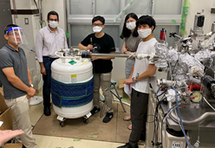
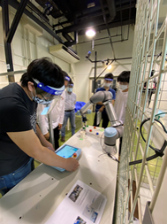
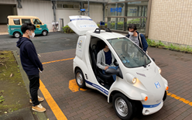
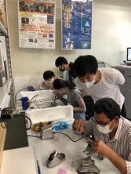
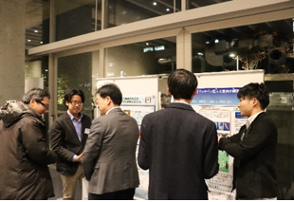
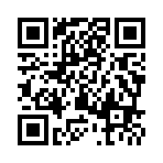
超スマート社会卓越教育課程 (since Apr. 2020)
最先端の科学技術の粋を集めた複数の教育研究フィールド
を構築し、これらを活用した教育と先端研究の機会を提供
社会と連携した魅力ある教育プログラムを提供
学業・研究に集中できる経済的サポートを実施
キャリアパス支援を実施
説明会参加登録は
超スマート社会卓越
教育院webか教務webから
是非，学生募集説明会に参加してください！
2021年4月28日(水) 17:00～
Notes:
太字を読み上げて頂ければと思います。

Slide 4
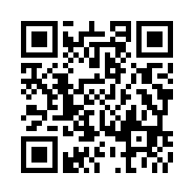
WISE for Super Smart Society (since Apr. 2020)
Opportunities for education and advanced research using multiple research & education fields that bring together the best of cutting-edge science and technology
Unique educational programs in cooperation with industry
Substantial financial support
Register now
on the web!
Join us at the Briefing Session for Student Recruiting!
17:00- on April 28th, 2021
Notes:
太字を読み上げて頂ければと思います。

